Slide 1

Public Opinion Extraction Team
„POET“
http://blog.amplifiedanalytics.com/wp-content/uploads/2012/01/Opinion-Mining-F.jpg

Slide 2
Gliederung
Vorstellung „POET“
Grundlage
Idee
Ablauf / Pipeline
  Collection Reader
  Analysis Engines
  Feature Extraction
  Training
  Klassifikation
Fazit / weiteres Vorgehen

Slide 3
Grundlage
Sentiment Analysis
Klassifikation
  Naive-Bayes
  Support-Vektor-Machines
Impliziert Überwachtes Lernen
Frameworks:
  UIMA (Vorverarbeitung)
  ClearTK

Slide 4
Idee
Allgemeines Stimmungsbild anhand von Artikeln aus dem Internet klassifizieren
  Personen/Unternehmen/etc.
Heruntergebrochen auf Artikel über Obama
  Konservative Texte
  Demokratische Texte
Klassifizierung positiv / negativ
Anwendung
  Imagekampagne nötig?
  Wahlkampfstrategie ändern?

Slide 5
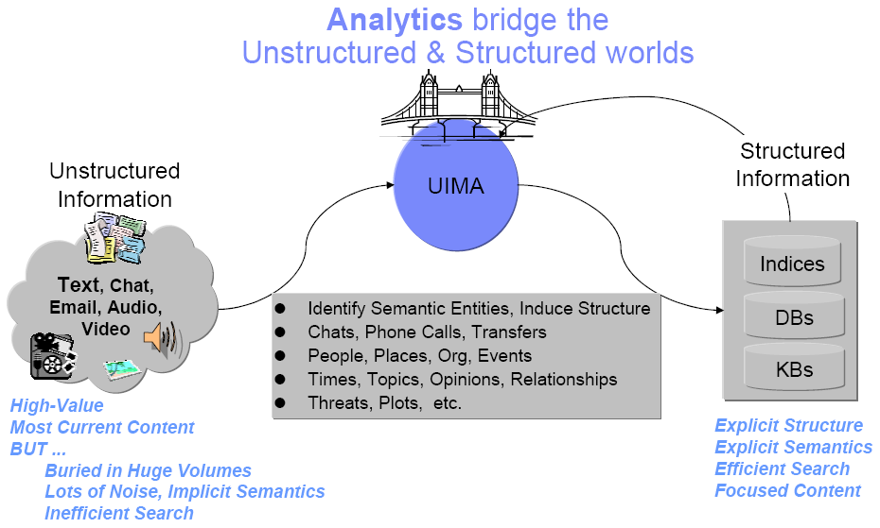
Ablauf / Pipeline
UIMA
http://uima.apache.org/d/uimaj-2.4.0/images/overview-and-setup/conceptual_overview_files/image002.png

Slide 6
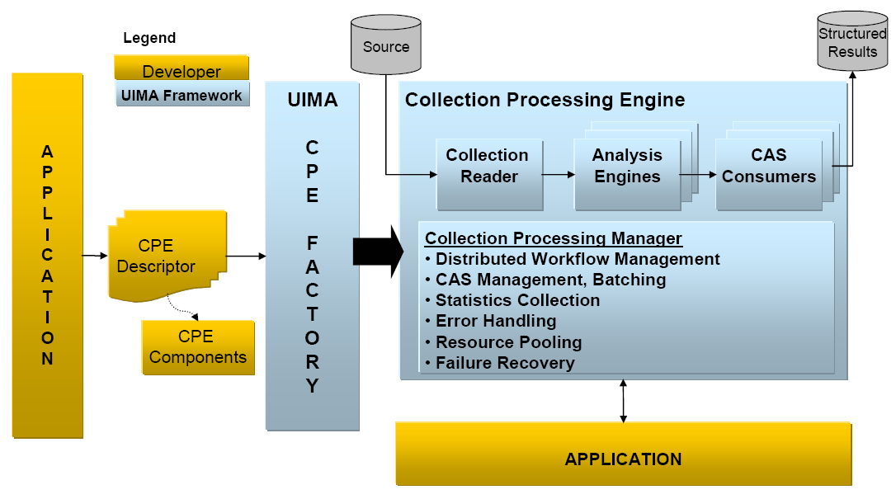
Ablauf / Pipeline
UIMA
http://uima.apache.org/d/uimaj-2.4.0/images/overview-and-setup/conceptual_overview_files/image012.png

Slide 7
Collection Reader
Liest Dokumente ein
  Verschiedene Formate möglich
Erzeugt CAS (Common Analysis Structure)-Objekte
Werden an Analysis Engines weiter geleitet

Slide 8
UIMA Komponenten
Analysis Engines
Annotiert CAS-Objekte
  Satz
  Token
  POS
  …
CAS-Objekte im Programm als JCas repräsentiert
Erweitert CAS-Objekte um die Annotationen

Slide 9
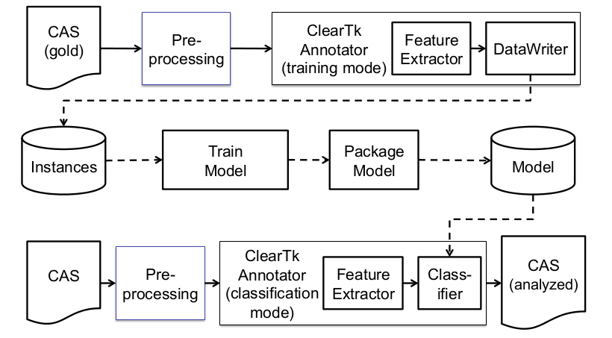
Ablauf / Pipeline
ClearTK
https://www.werc.tu-darmstadt.de/fileadmin/user_upload/GROUP_WERC/LKE/tutorials/ML-tutorial-5a.pdf | Seite 4

Slide 10
Feature Extraction
Input für Training / Klassifikation
Merkmalsextraktionen aus den CAS-Objekten
Generieren von Instanzen
Beispiele:
  TypePathExtractor
  SpannedTextExtractor
  OutcomeFeatureExtractor
  ...

Slide 11
Training
Trainings-Model basierend auf Instanzen der Feature Extraction
Frameworks
  Mallet
  LibSVM
Erzeugen jar-Dateien
Dient als Basis für die Klassifikation

Slide 12
Klassifikation
Grundlage ist Training-Model
ClassifierAnnotator iteriert über die Annotationen im CAS-Objekt
Extrahieren der Features
ClassifierWrapper interpretiert und klassifiziert
CAS Consumer erzeugt passenden Output
  Datenbank
  XML-Datei
  ...

Slide 13
Fazit / weiteres Vorgehen
Zu Beginn sehr unübersichtlich
Schlechte ClearTK-Framework Dokumentation
Viel Bausteinarbeit und wenig eigene Implementaion → gesteigerte Komplexität
Training und Klassifikation einbauen

Slide 14
Vielen Dank für die Aufmerksamkeit :)
Habt ihr Fragen?

